Slide 1
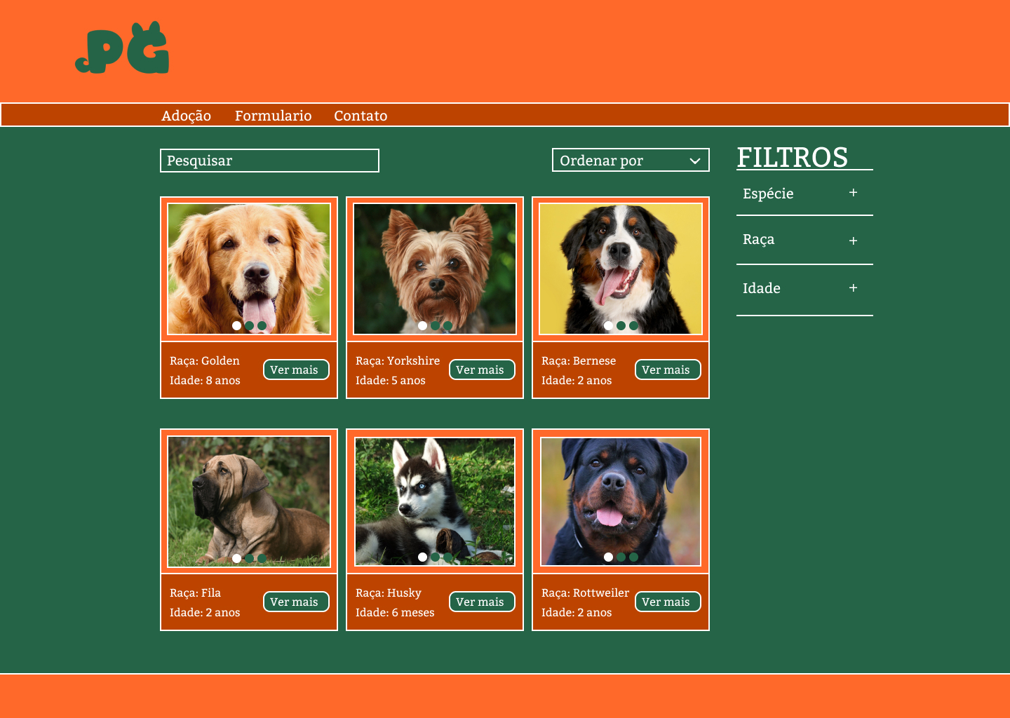
CABEÇALHO
BARRA LATERAL
CONTEÚDO

